Slide 1
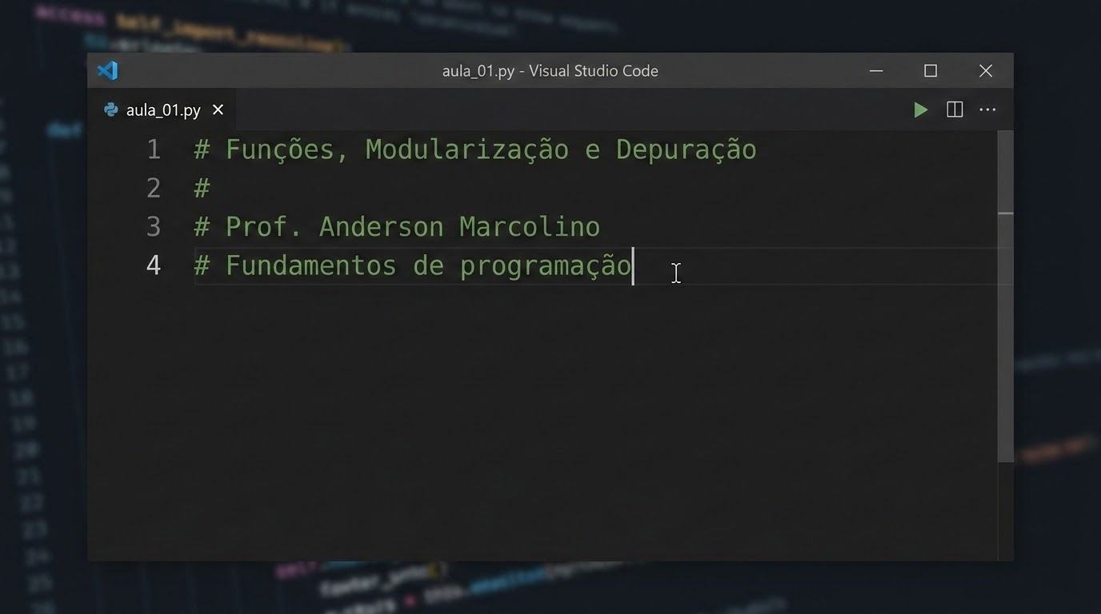

Slide 2
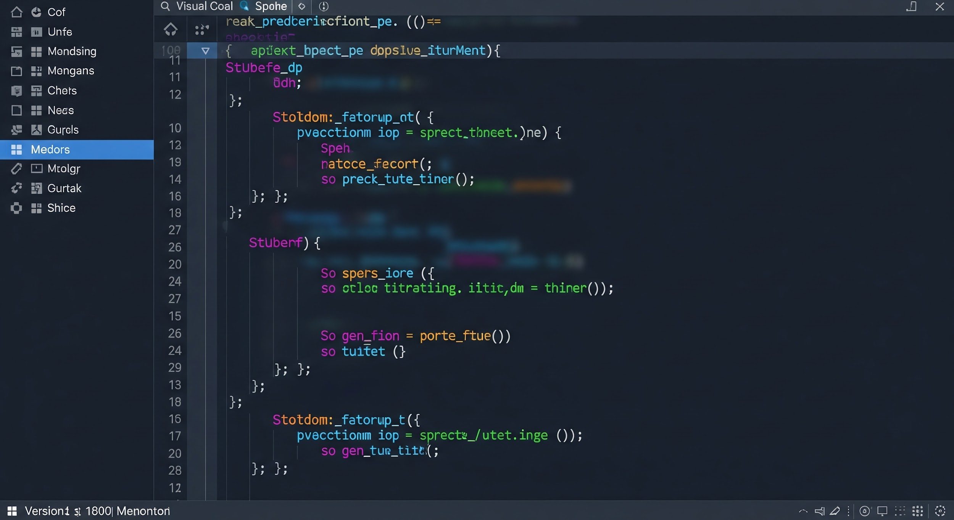
def Funções_Modularização_Depuração():
"Prof. Anderson Marcolino"
# Fundamentos de programação

Slide 3

def calculate_logic(data):
if not data: return None
result = [x * 2 for x in data if x % 2 == 0]
return sorted(result)
class ModuleHandler:
def __init__(self, config):
self.config = config
try:
process_stream(input_buffer)
except Exception as e:
log.error(f"Debug: {e}")
Funções, Modularização e Depuração
settings_suggest
Tema da aula
Organização de programas com funções e estratégias de correção de erros
school
Contexto
Base do desenvolvimento estruturado em cursos introdutórios

Slide 4

def calculate_logic(data):
if not data: return None
result = [x * 2 for x in data if x % 2 == 0]
return sorted(result)
class ModuleHandler:
def __init__(self, config):
self.config = config
try:
process_stream(input_buffer)
except Exception as e:
log.error(f"Debug: {e}")
Objetivos da Aula
Modularizar
Compreender por que dividir problemas em partes menores
view_module
Criar funções
Utilizar parâmetros e retorno corretamente
functions
Depurar
Identificar e corrigir erros comuns
bug_report
Testar
Validar soluções com casos simples
rule

Slide 5
Problematização Inicial
def debug_logic(input):
if not input: return False
# Problematic long code segment...
for i in range(len(input)):
class ErrorHandler:
def log_issue(self, err):
print(f"Stack Trace: {err}")
try:
execute_process()
except Exception as e:
handle_bug(e)
Código extenso
Programas longos são difíceis de entender e corrigir
code
Erros frequentes
Pequenas mudanças geram falhas inesperadas
bug_report
Pergunta-chave
Como organizar melhor nossas soluções?
help_outline

Slide 6
def process_data(value):
result = value * 2
return result
void main() { print("Running..."); }
function init() { return true; }
O que é uma Função?
Definição – Bloco de código
Executa uma tarefa específica
settings
Entrada – Recebe dados
Por meio de parâmetros
input
Saída – Devolve um valor
Utilizando a instrução return
output

Slide 7

def calcular_area(base, altura):
return base * altura
print(calcular_area(10, 5))
# Argumentos: 10, 5
Parâmetros e Argumentos
Parâmetros – Variáveis
Definidas na assinatura da função
assignment_ind
Argumentos – Valores
Dados passados no momento da chamada
forward
Clareza – Reuso
Facilitam a reutilização e legibilidade do código
auto_awesome

Slide 8
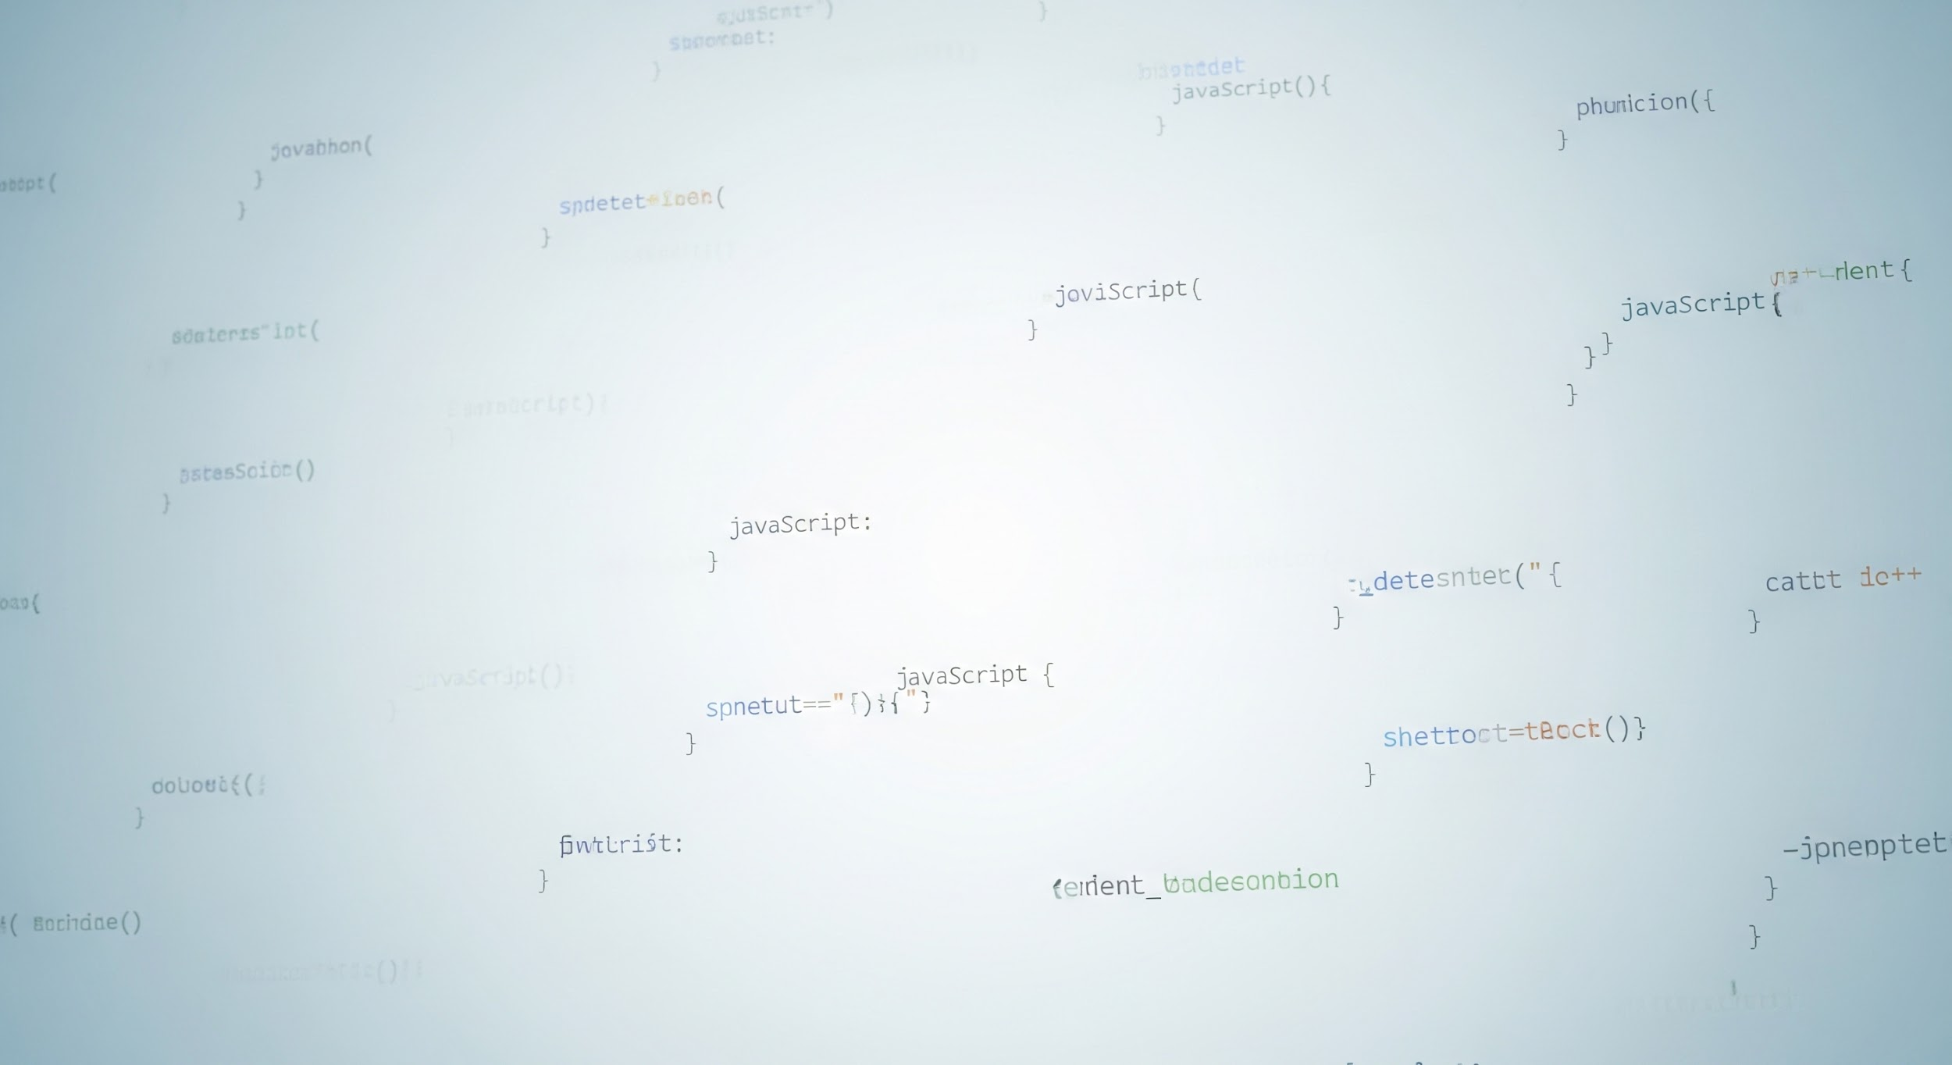

Retorno (return)
Função principal – Resultado
Devolver o resultado processado ao programa
# Exemplo de Retorno
def soma(a, b):
return a + b
# O valor volta para cá:
resultado = soma(10, 20)
print(resultado) # Saída: 30
output
Encerramento – Finalização
Finaliza imediatamente a execução da função
stop_circle
Boas práticas – Coerência
Uma função deve retornar algo lógico e esperado
verified

Slide 9

Escopo de Variáveis
Escopo local – Interno
Variáveis válidas apenas dentro da função
# Exemplo de Escopo
var_global = "Sou Global"
def minha_funcao():
var_local = "Sou Local"
print(var_global) # Ok!
print(var_local) # Ok!
minha_funcao()
print(var_local) # ERRO!
lock
Escopo global – Acessível
Variáveis acessíveis em todo o programa
public
Cuidado – Depuração
Uso excessivo dificulta a correção de erros
report_problem

Slide 10
Por que Modularizar?
Organização – Legibilidade
Código mais fácil de ler e compreender
# Exemplo de Modularização
def calcular_desconto(preco):
return preco * 0.9
def processar_pedido(valor):
final = calcular_desconto(valor)
print(f"Total: {final}")
# Reaproveitamento simples:
processar_pedido(100)
account_tree
Reutilização – DRY
Evita repetição (Don't Repeat Yourself)
autorenew
Manutenção – Agilidade
Facilita correções e melhorias constantes
build

Slide 11

O que é Depuração?
Definição – Processo
Identificar e corrigir erros
search
Importância – Essencial
Parte vital do ciclo de dev
stars
Abordagem – Sistemática
Deve ser organizada, não aleatória
psychology

Slide 12
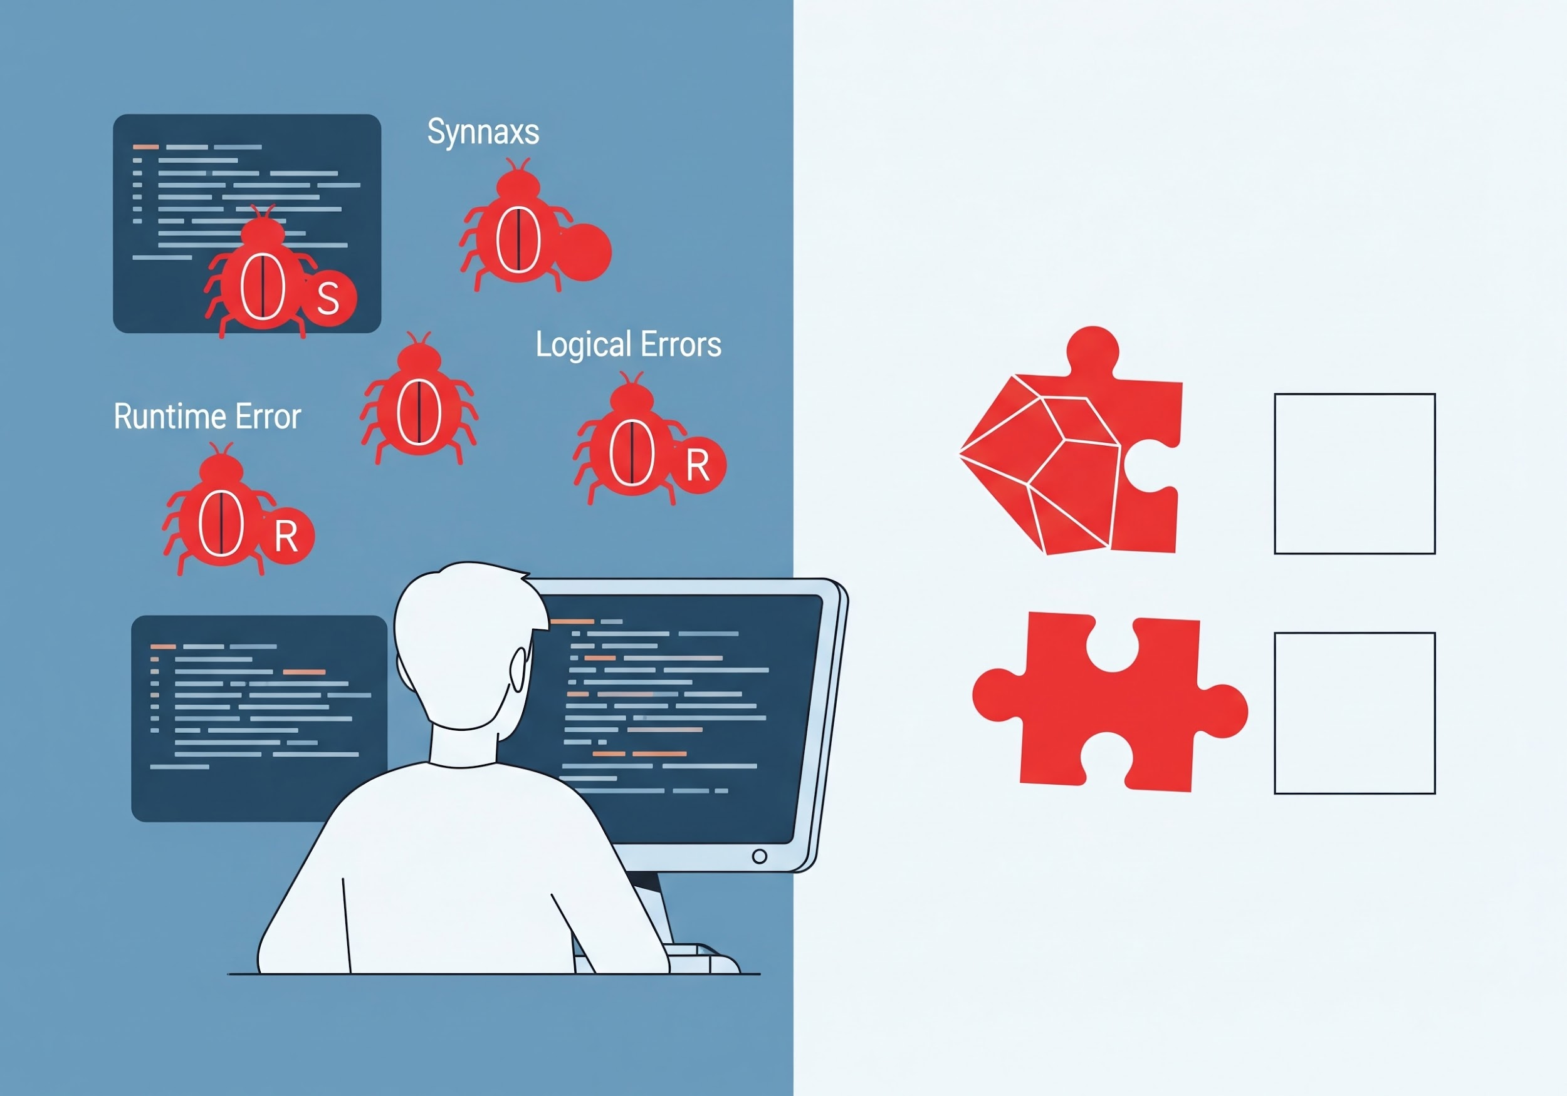
Tipos de Erro
Sintático – Sintaxe
Erro na escrita do código
code_off
Execução – Runtime
Erro que ocorre durante o programa
running_with_errors
Lógico – Semântica
Programa roda, mas resultado está errado
psychology_alt

Slide 13
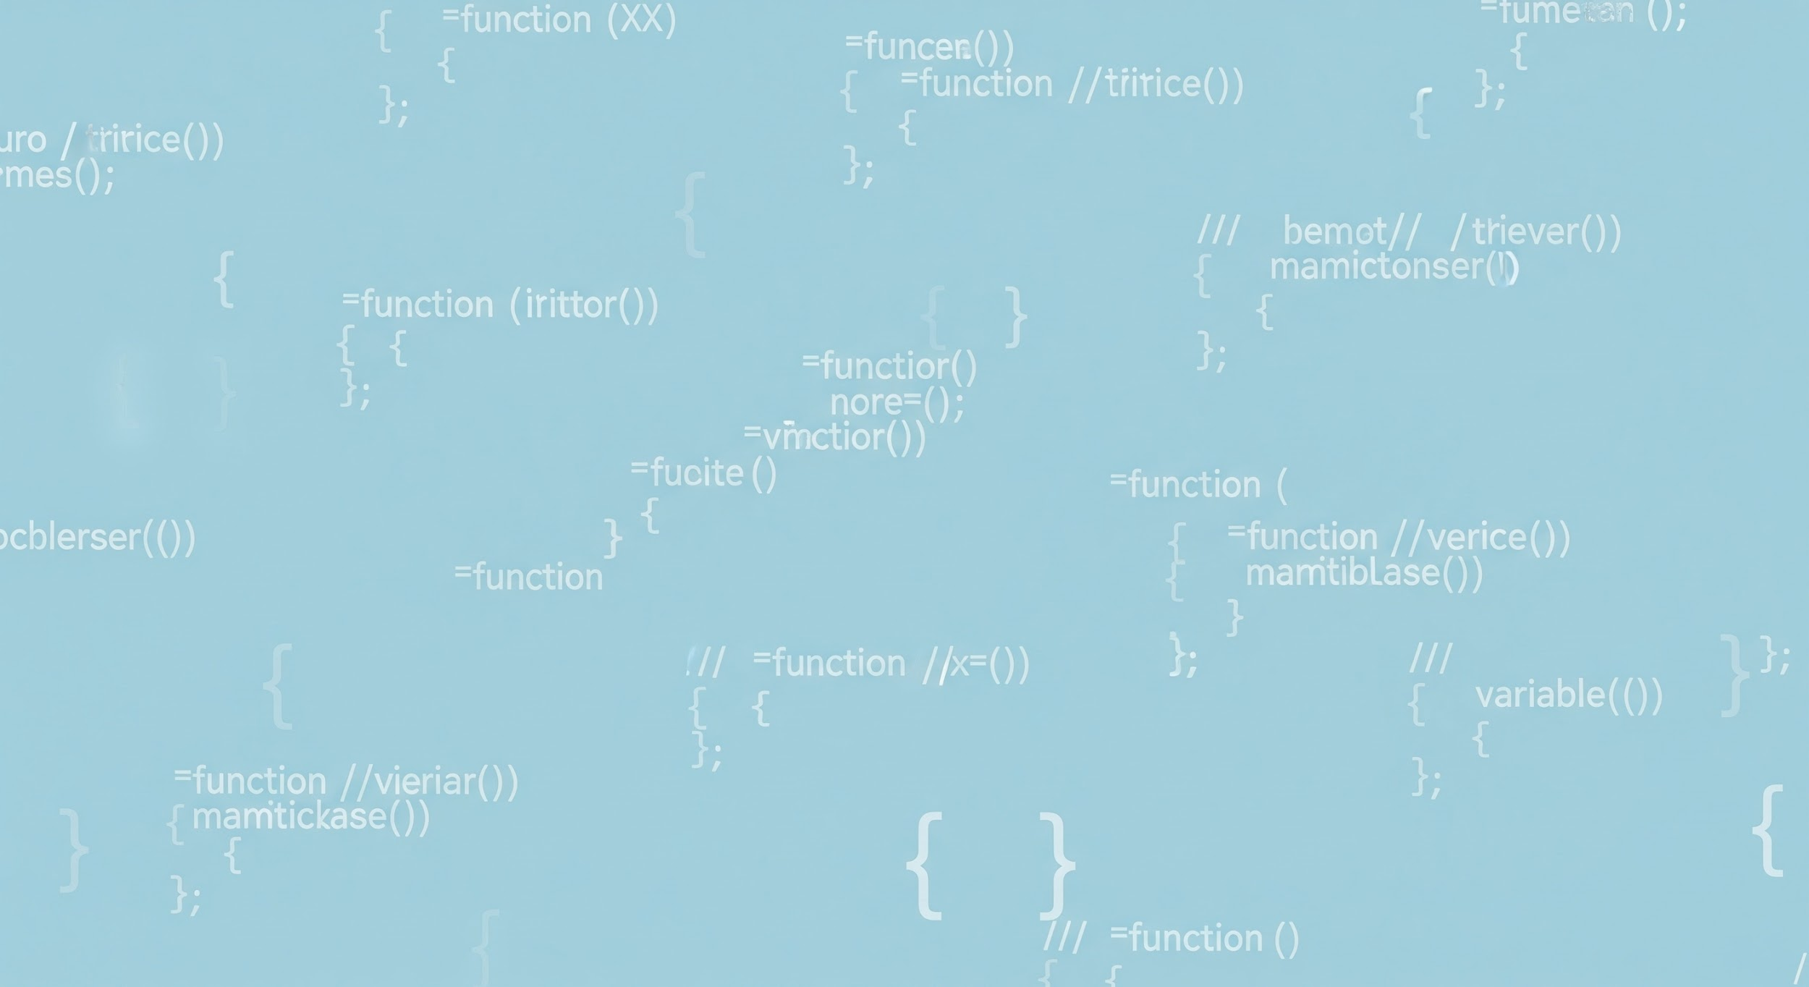

Estratégias de Depuração
Ler mensagens – Compilador
Interpretar erros do sistema
find_in_page
Isolar partes – Funções
Testar blocos individualmente
extension
Rastreamento – Valores
Acompanhar o fluxo passo a passo
reorder

Slide 14

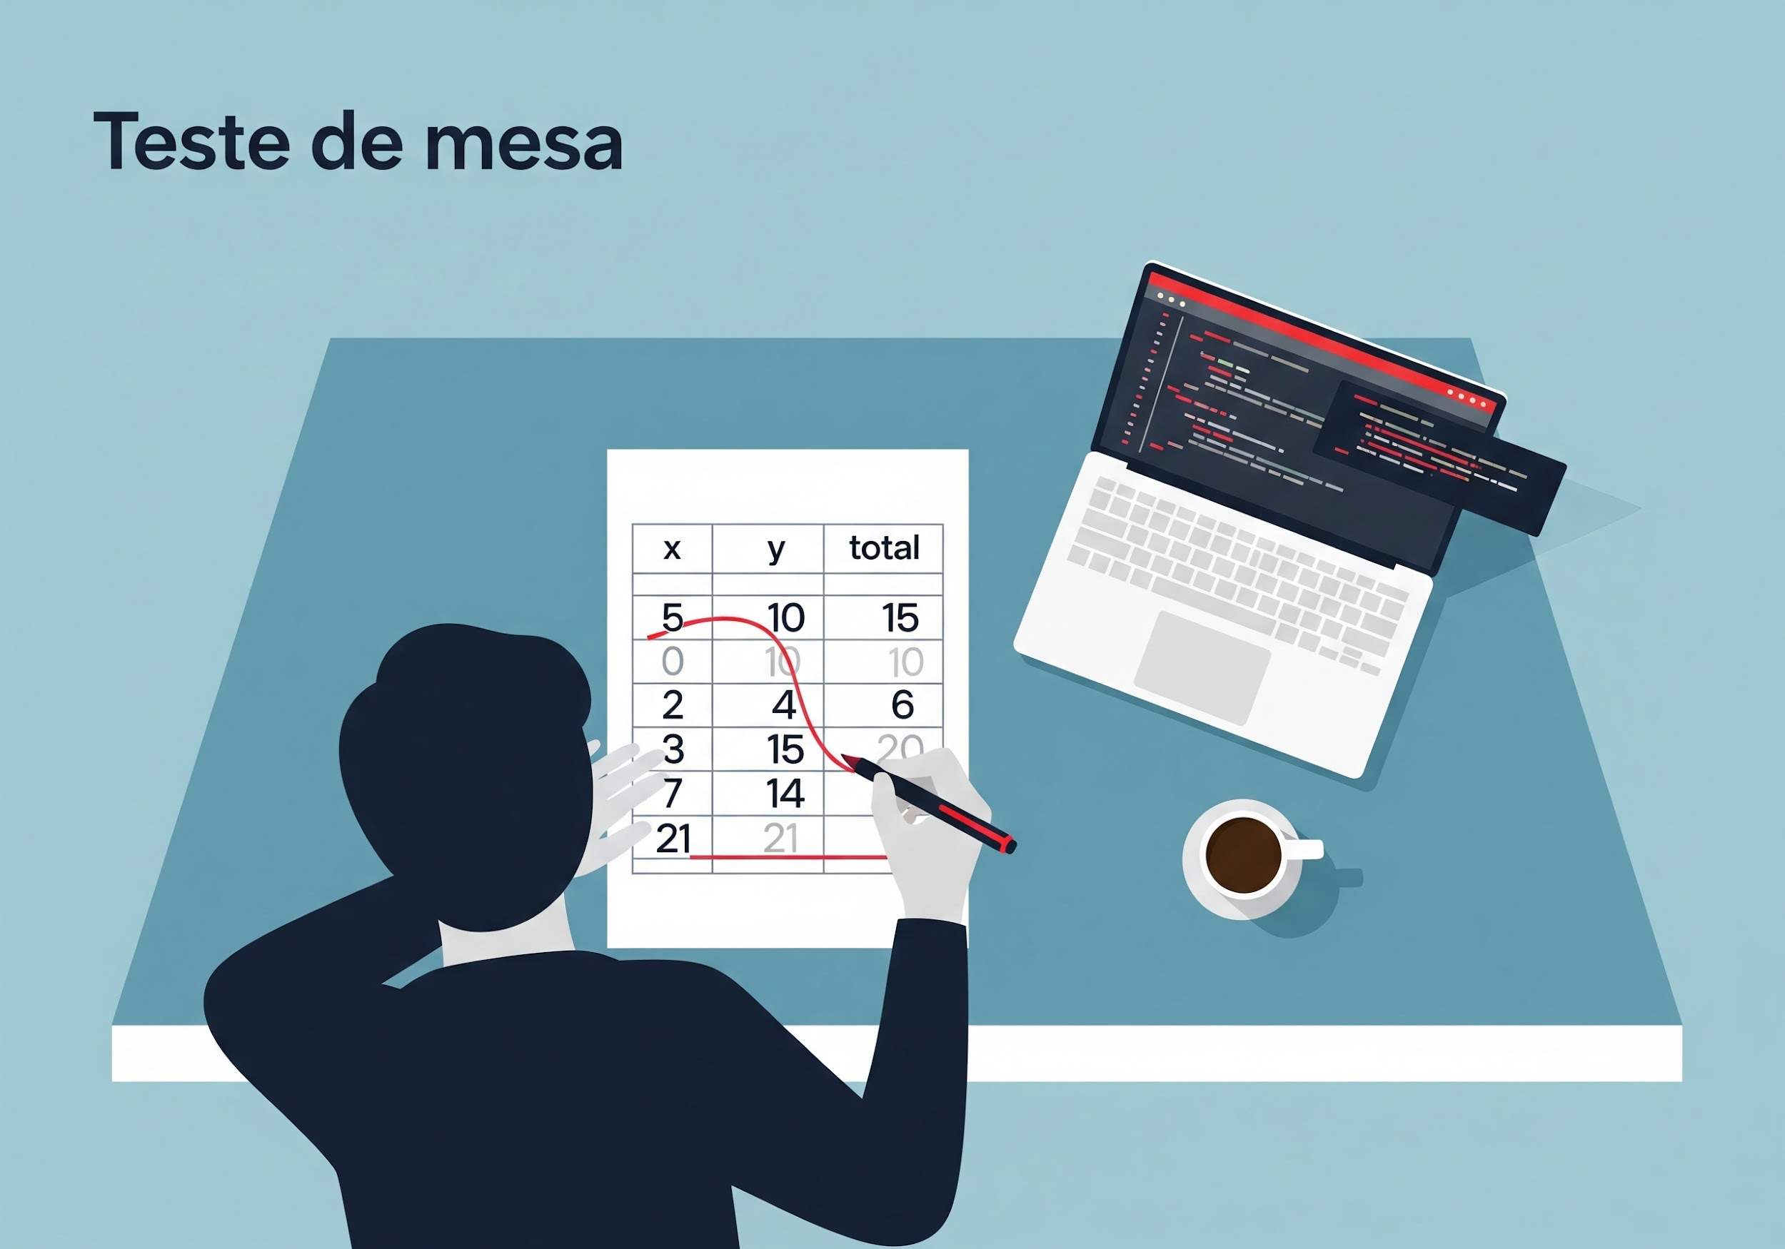
Teste de Mesa
Simulação – Algoritmo
Execução manual do passo a passo
laptop_mac
Antecipação – Debug
Detecta erros antes de programar
bug_report
Aprendizagem – Lógica
Ajuda a entender o fluxo do código
psychology

Slide 15

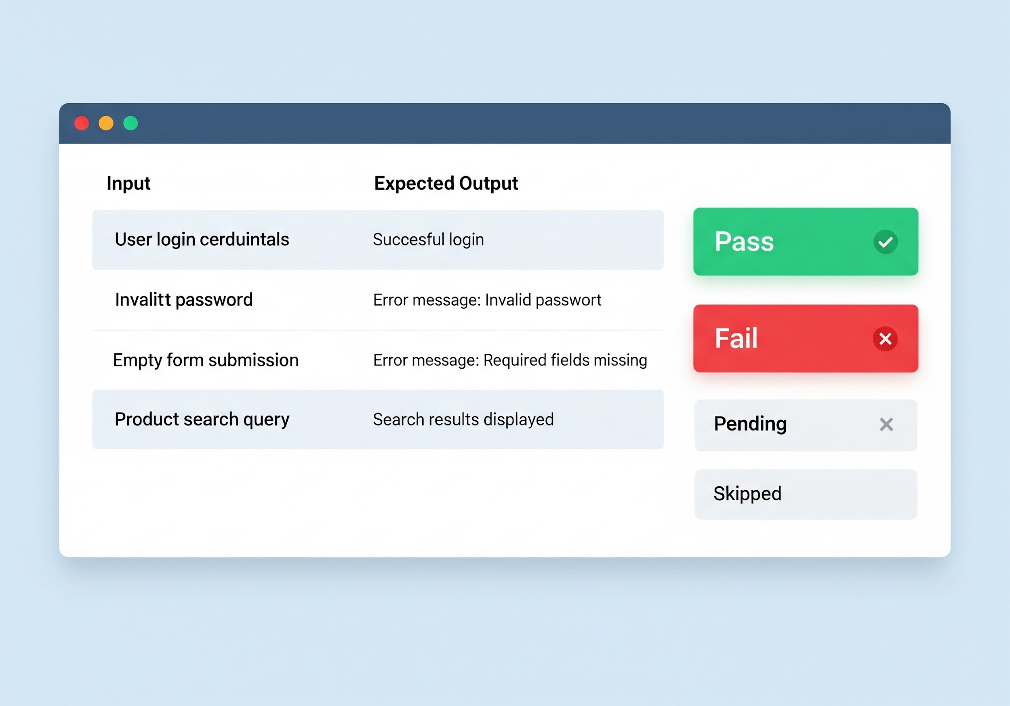
Casos de Teste Simples
Entrada – Valores
Entrada conhecida com resultado esperado
input
Validação – Função
Confirma se o código funciona corretamente
verified
Cobertura – Casos
Testar casos normais e extremos
analytics

Slide 16
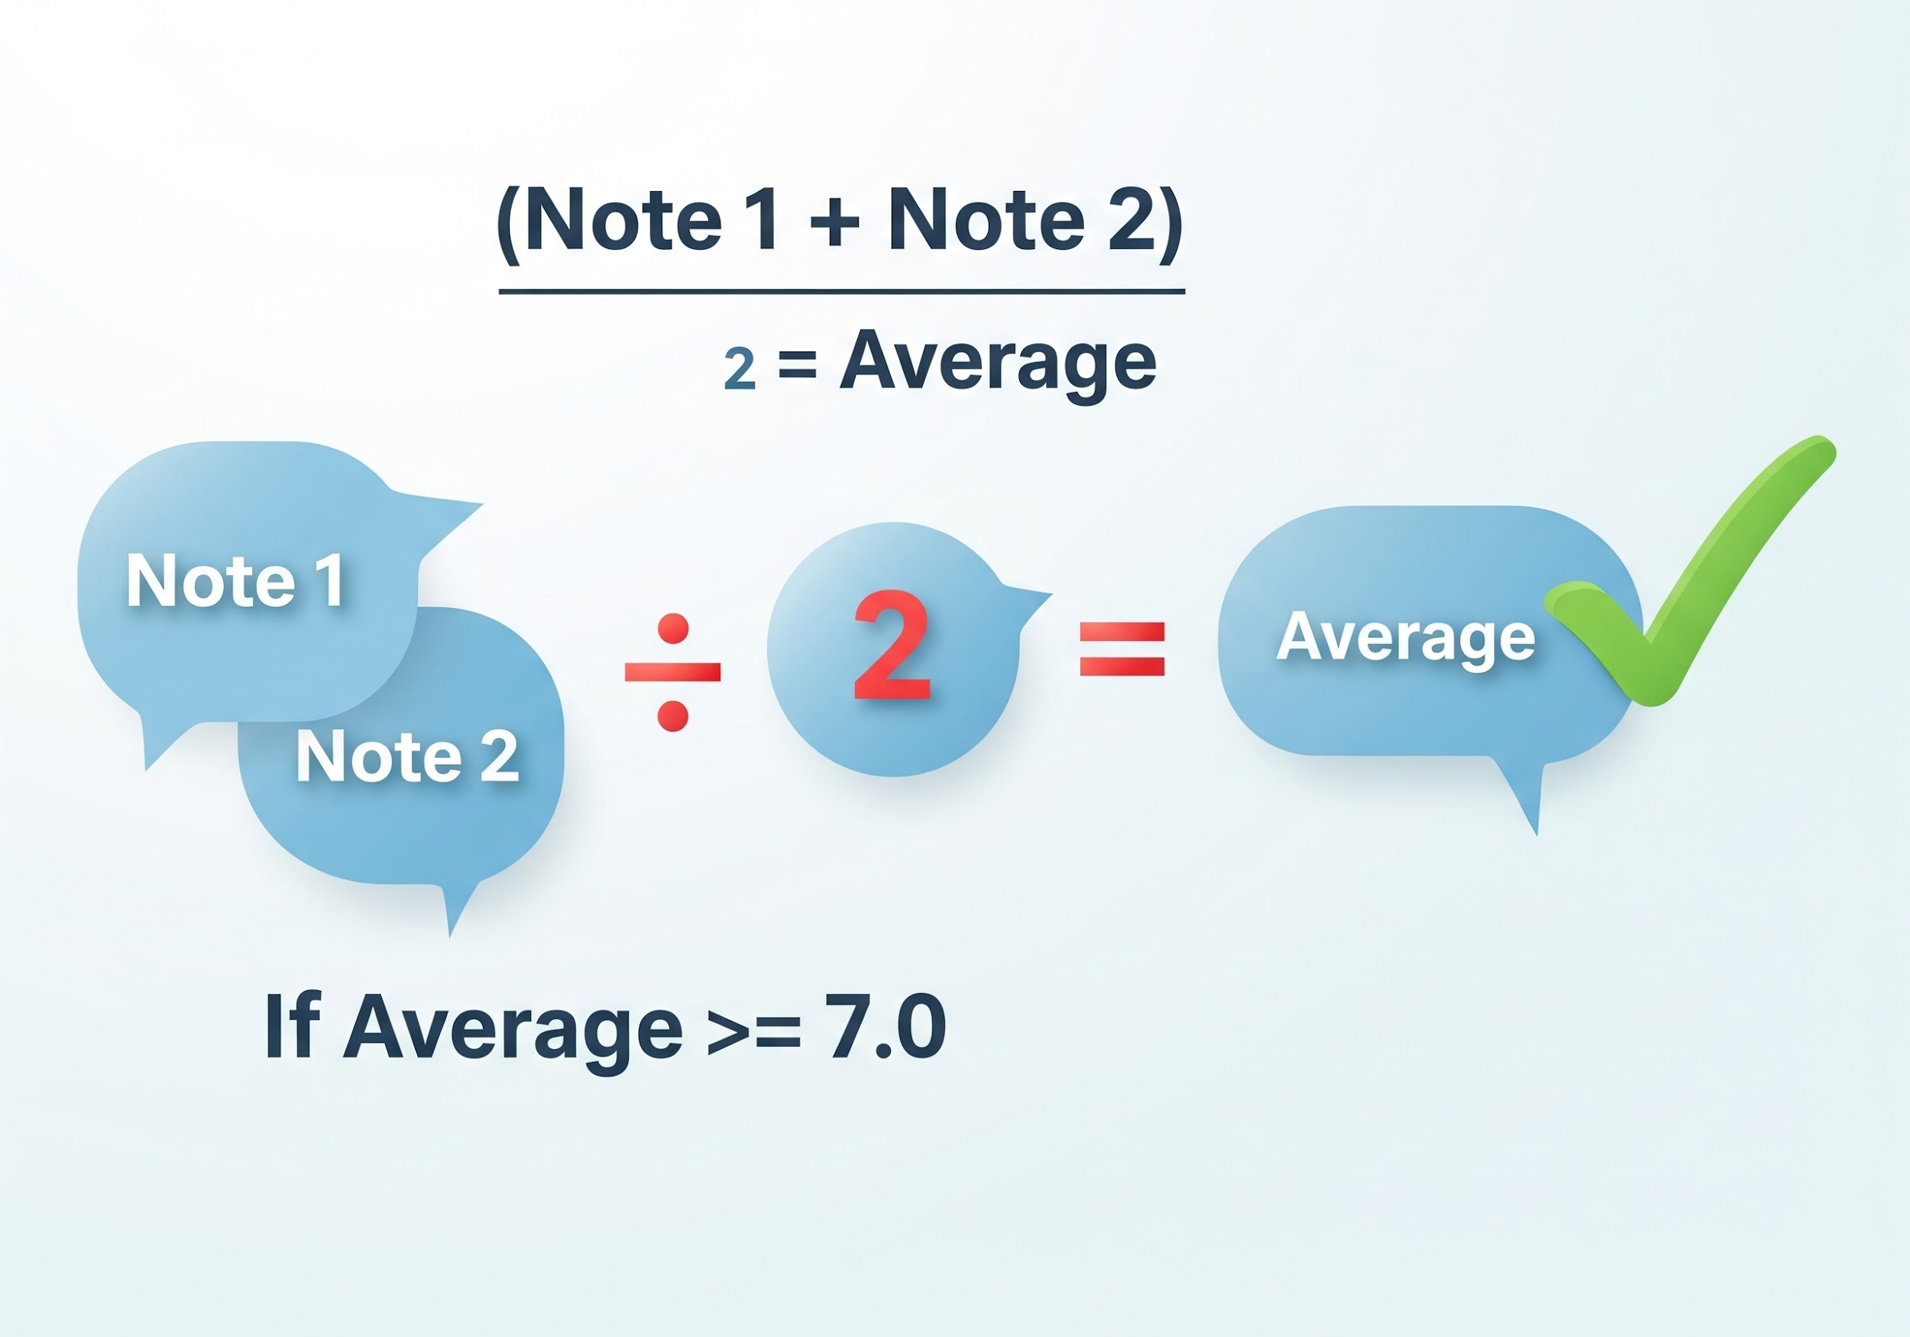
Estudo de Caso: Média do Aluno
Problema – Média
Calcular média e verificar aprovação
calculate
Dados – Notas
Duas notas entre 0 e 10
input
Critério – Aprovação
Média mínima 7,0
rule

Slide 17
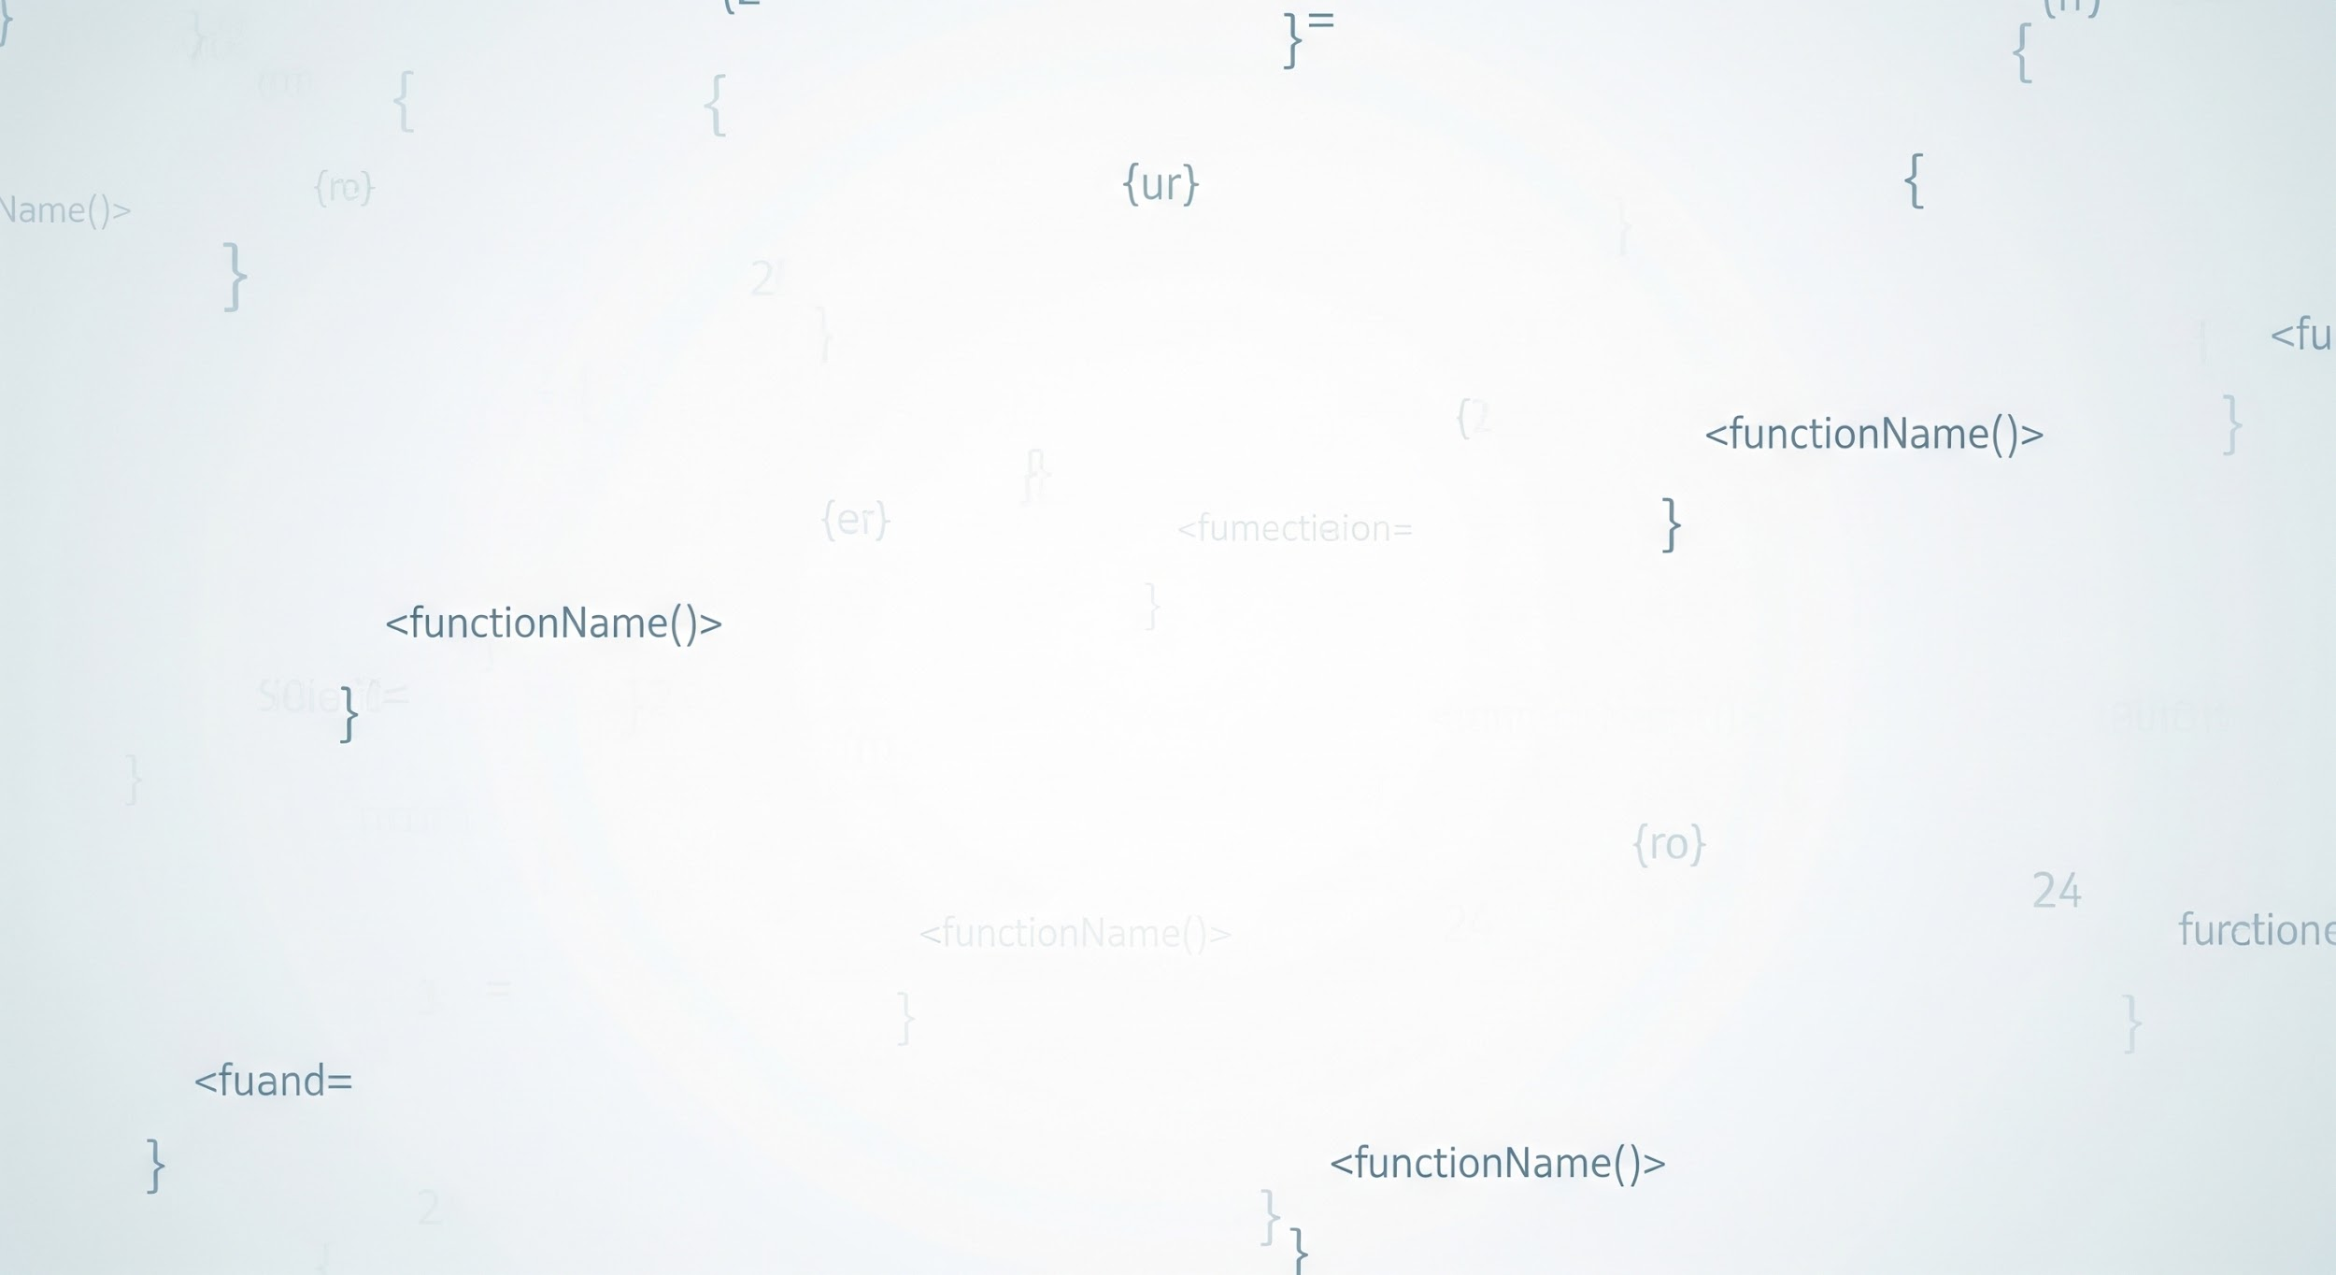
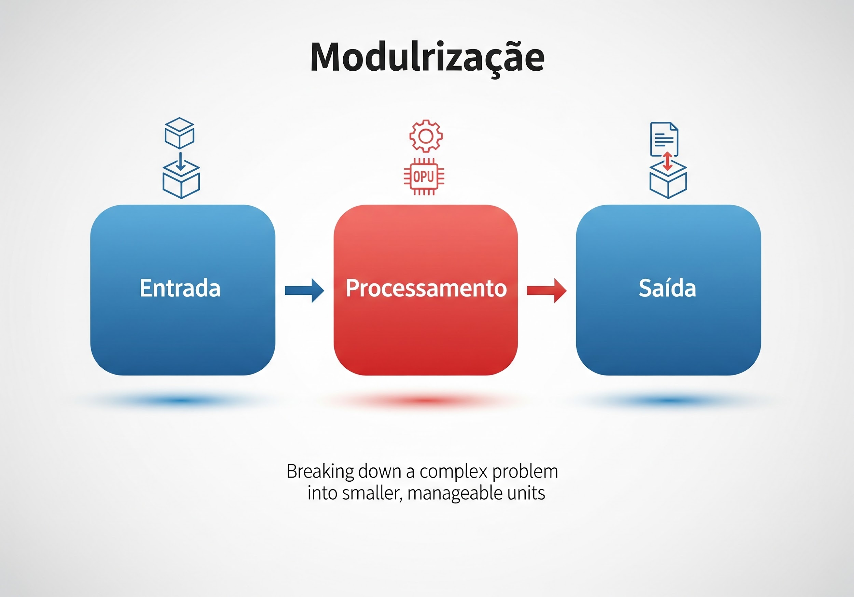
Decomposição da Solução
Função 1 – Calcular média
Processamento lógico dos valores
functions
Função 2 – Verificar situação
Validação baseada nos critérios
rule
Principal – Organizar interação
Orquestração do fluxo do programa
settings

Slide 18

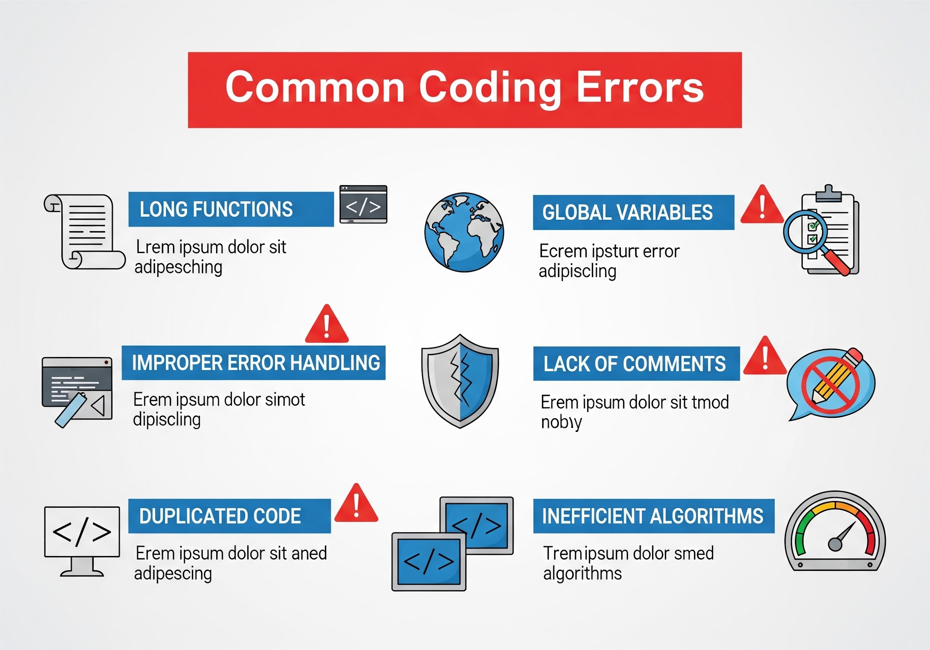
Erros Comuns de Iniciantes
Funções longas
Muitas responsabilidades
view_headline
Sem testes
Confiança excessiva
bug_report
Globais
Uso indevido de variáveis globais
public

Slide 19
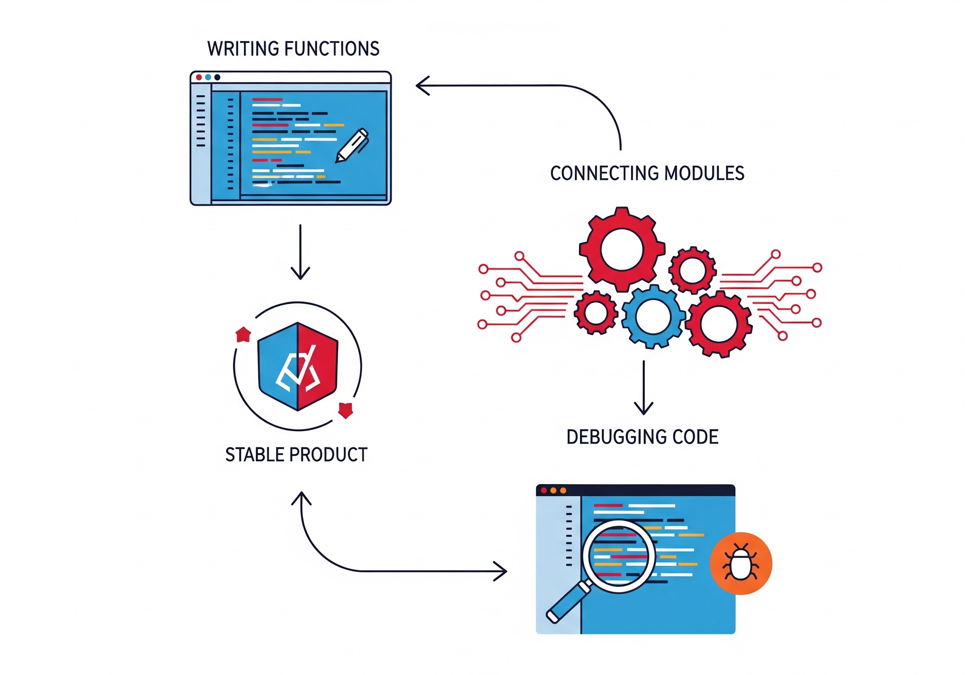
Síntese da Aula
Funções – Organizam o raciocínio
account_tree
Modularização – Reduz complexidade
view_module
Depuração – Garante confiabilidade
bug_report

Slide 20


Encerramento
Próximo passo – Lista Prática 3
Atividades de fixação do conteúdo
arrow_forward
Preparação – Projeto Integrador
Aplicação prática dos conhecimentos
assignment

